Slide 1

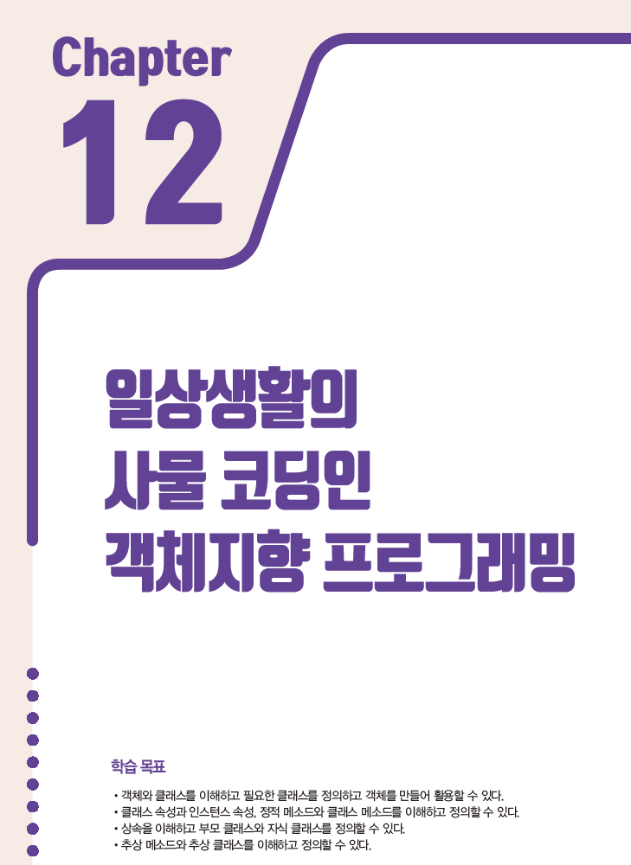
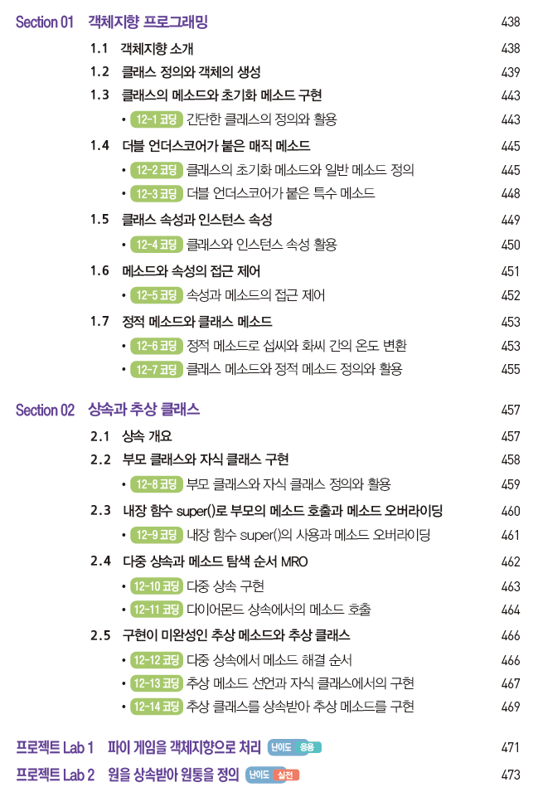
파이썬으로 배우는 누구나 코딩

Slide 2


Slide 3

객체지향 개요
객체지향 프로그래밍(object-oriented programming)
속성(attributes)과 행위(behaviors)로 구성된 객체를 만든 후 객체 간의 상호 작용으로 프로그래밍을 구현하는 방식
객체(object)는 무엇일까?
예를 들어 학사정보관리 시스템을 구현
학사정보관리 시스템과 관련된 현실 세계의 모든 것(thing)
즉, 사물과 개념이 바로 객체
즉, 학생과 교수, 교과목, 강의실 등이 모두 객체

Slide 4
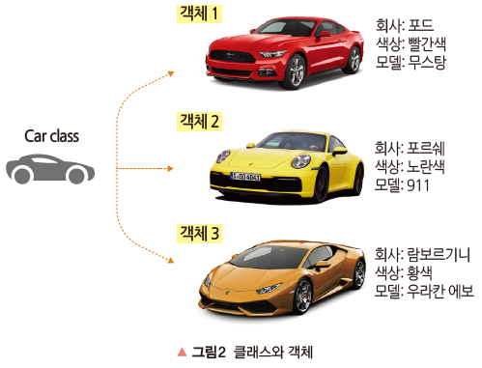
클래스와 객체
클래스(class)
객체를 만들어 내기 위한 틀(template) 또는 설계도(blueprint)
클래스 내부는 객체들이 가져야 할 속성(attributes)과 행위(behaviors)로 구성
속성
객체의 상태를 정의
행위
객체가 취할 수 있는 행동인 절차
실제 코딩에서 속성은 변수, 행위는 클래스 내부의 함수인 메소드로 구현
객체
클래스로부터 만들어진 구체적 실체, 자신만의 고유한 속성과 메소드로 구성
객체를 클래스의 실례인 인스턴스(instance)라고도 부름
만일 자동차를 표현한 클래스 Car
실제 구체적인 차량이 바로 객체

Slide 5
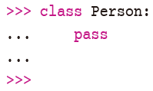
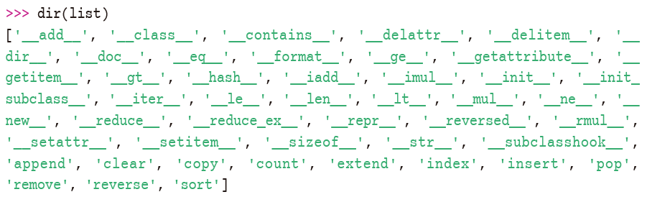
간단한 클래스 정의와 확인
사람의 정보를 담을 클래스 Person을 정의
내장 함수 dir( )
클래스 내부의 정보를 확인하는 방법 중 하나
dir(list)로 클래스 list의 소속 내용(속성과 메소드)을 확인

Slide 6
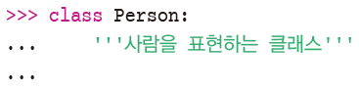
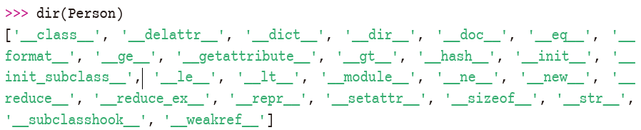
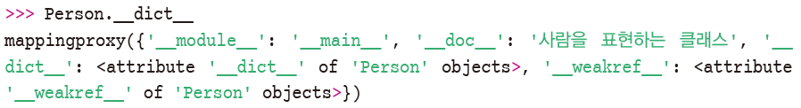
클래스의 다양한 정보
클래스 Person을 정의
삼중 따옴표로 클래스를 설명하는 문자열을 기술
클래스 Person을 내장 함수 dir로 확인
위 내용 중 __dict__는 객체나 클래스의 속성을 저장하는 데 사용되는 사전(dictionary)을 반환
클래스 Person으로 살펴보면 문서화로 지정한 문자열이 키 값 '__doc__'로 지정

Slide 7
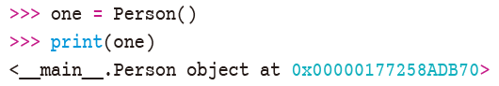
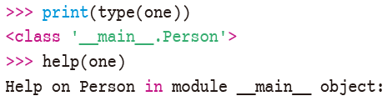
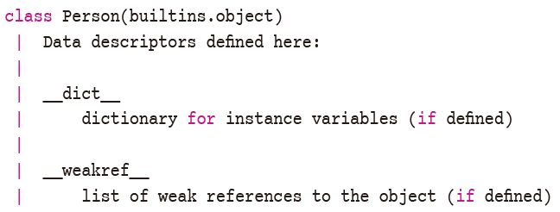
객체의 생성과 확인
class Person의 생성

Slide 8
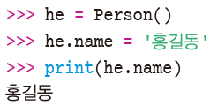
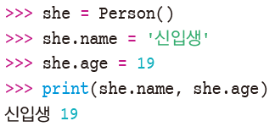
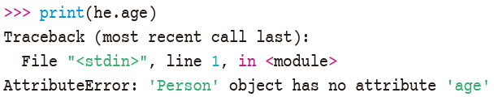
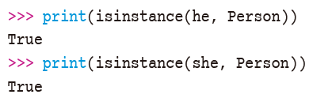
생성된 객체에 속성 지정
사람의 이름을 저장할 속성 name에 ‘홍길동’을 저장하고 출력
마침표(.)를 사용
객체의 소속된 변수나 메소드를 참조
내장 함수 isinstance
객체의 클래스 여부를 확인
isinstance(객체, 클래스)는 객체가 클래스의 인스턴스 여부를 알 수 있음

Slide 9
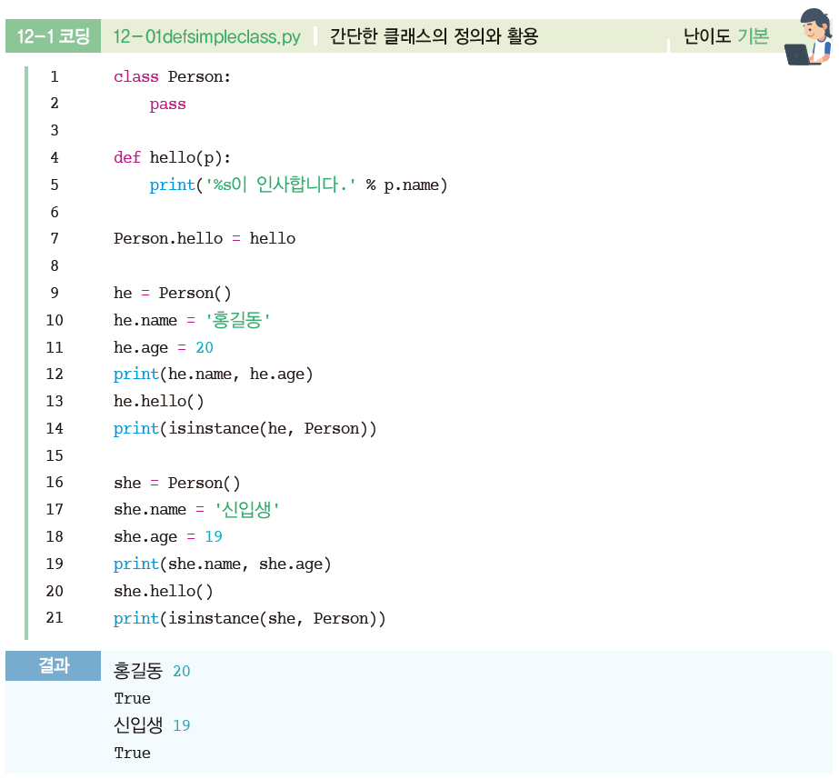
간단한 클래스의 정의와 활용

Slide 10
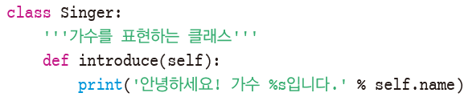
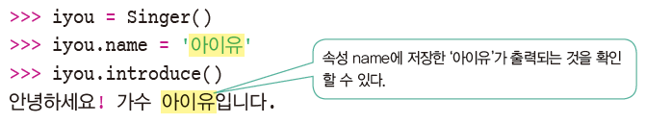
클래스의 메소드 구현
클래스 Singer
메소드 introduce( )
반드시 클래스 내부에서 들여쓰기가 필요
첫 인자는 반드시 self를 사용
self는 클래스 내부에서 각각의 인스턴스인 객체를 표현하는 키워드
메소드 구현에서 self.name은 객체에 지정된 속성 name을 참조
클래스 Singer의 객체 iyou를 생성
메소드 구현의 첫 인자인 self는 메소드 호출 시 기술할 필요가 없는 인자
객체 자체가 self에 전달되기 때문

Slide 11
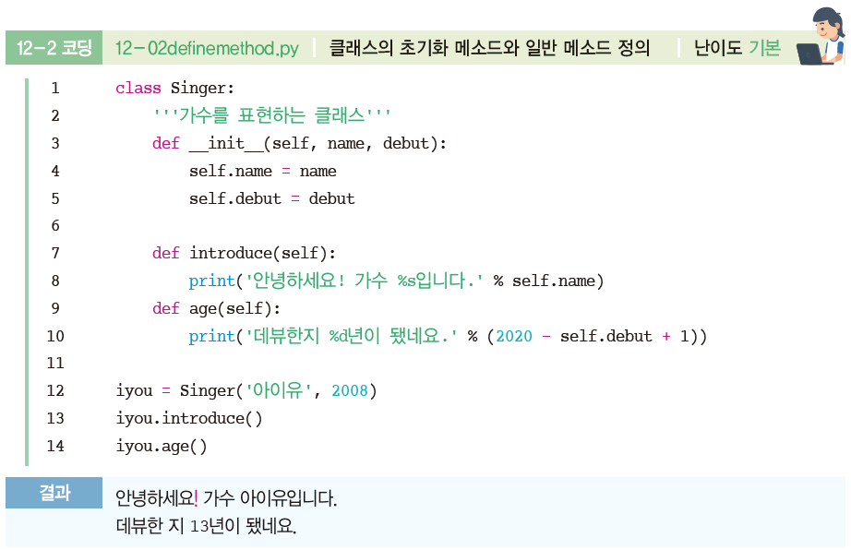
초기화 메소드 구현
초기화 메소드인 __init__(self, …)
객체를 만들 때 호출되는 특별한 메소드로, 주로 속성 값을 저장하는 초기화를 수행

Slide 12
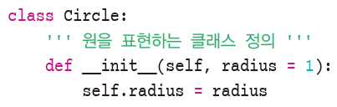
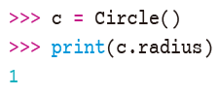
매직 메소드와 메소드 인자의 기본값 지정
클래스 Circle 구현
매직 메소드(magic method)
초기화 메소드 __init__( )와 같이 더블 언더스코어(double underscore)로 불리는 밑줄 두 개인 __로 시작하고 종료하는 특수 메소드
매직 메소드인 초기화 메소드에서도 필요하면 인자에 기본값 지정 가능
인자가 하나도 없는 초기화 메소드 Circle( ) 호출
반지름 radius에 기본값인 1이 저장

Slide 13
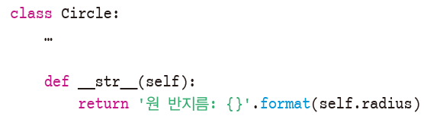
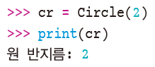
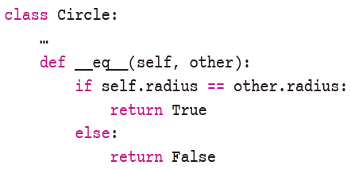
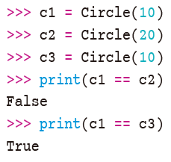
특수 메소드 __str__( ), 메소드 __eq__( )
자기 자신 객체를 문자열로 표현하는 특수 메소드 __str__( )
메소드 __str__(self )는 내장 함수 str(객체)에 의해 호출
즉, 메소드 __str__(self )는 객체를 표현하는 문자열을 반환하는 특수 메소드
객체의 동등 비교 ==에 사용되는 특수 메소드 __eq__( )
__eq__(self, other)는 self와 other 객체의 동등 비교 ==에 사용되는 특수 메소드

Slide 14
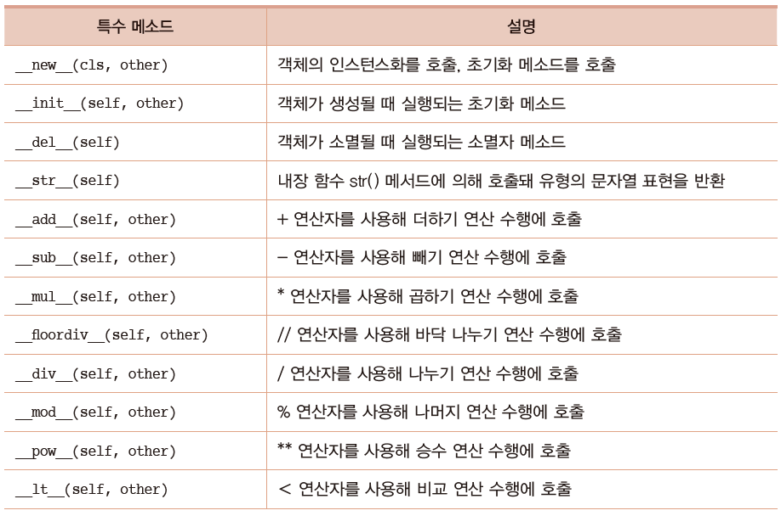
다양한 매직 메소드

Slide 15
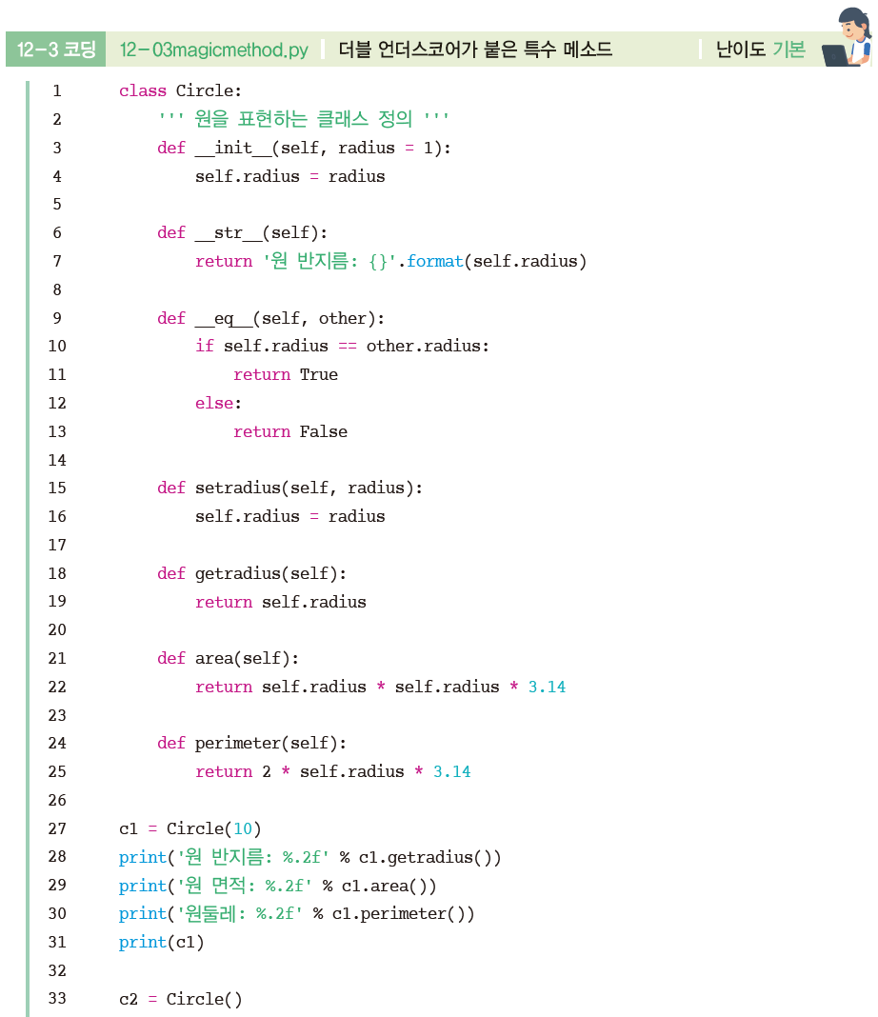
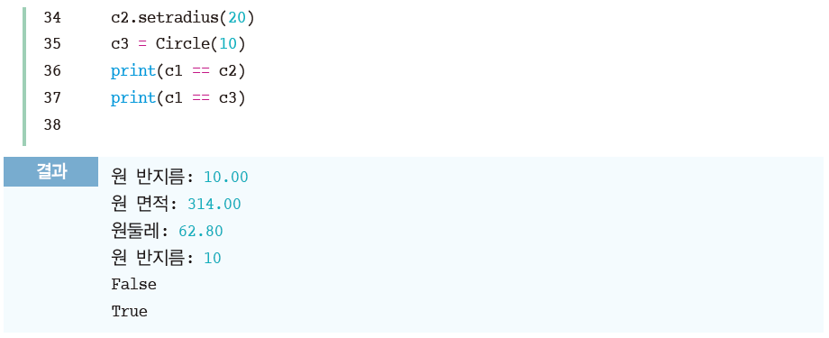
더블 언더스코어가 붙은 특수 메소드

Slide 16
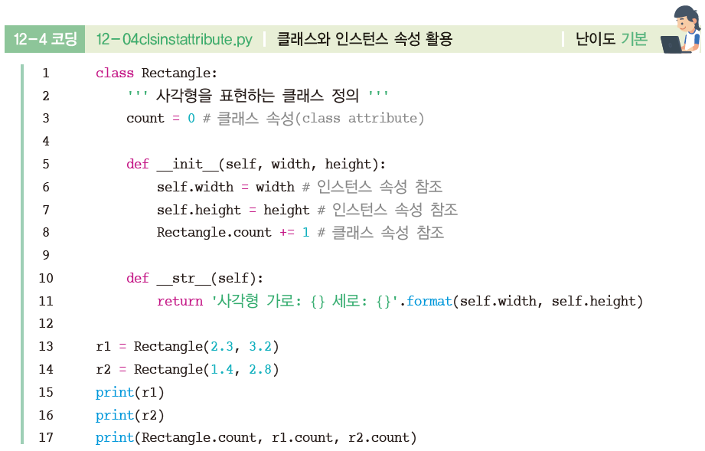
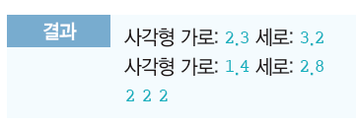
클래스 속성과 인스턴스 속성

Slide 17
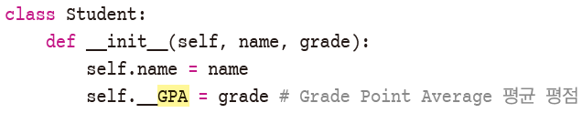
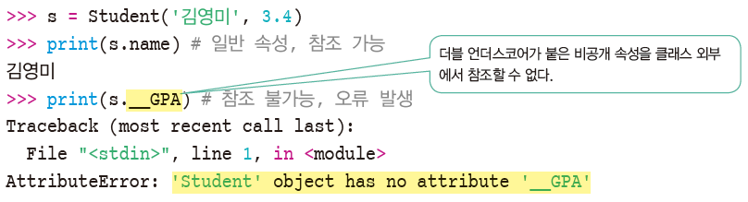
외부에서 참조할 수 없는 속성과 메소드
__속성, __메소드
더블 언더스코어(_ _)를 붙이면 클래스 외부에서 참조 불가능
외부 참조를 제한하는 비공개(private) 속성과 메소드
이름에 __와 같은 제한이 없다면 public 개념으로 외부에서 모두 참조 가능
속성 __GPA는 외부에서 참조할 수 없으며, 속성 name은 참조 가능

Slide 18
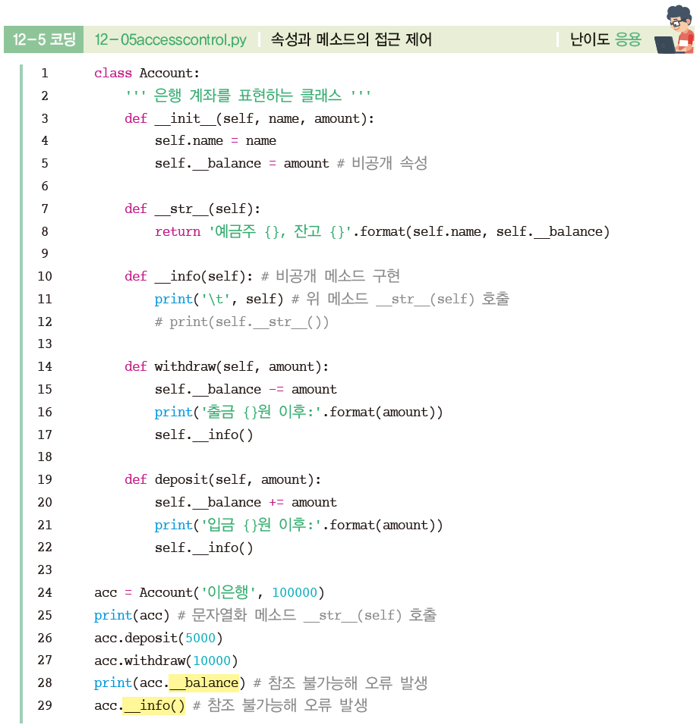
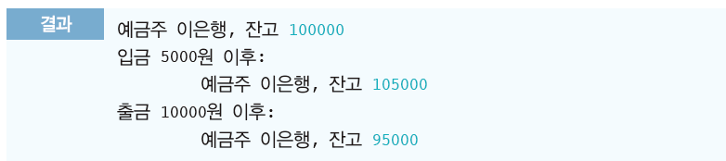
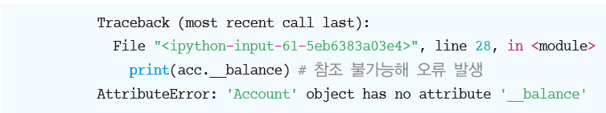
주요 속성과 메소드를 비공개로 한 은행 계좌 클래스

Slide 19
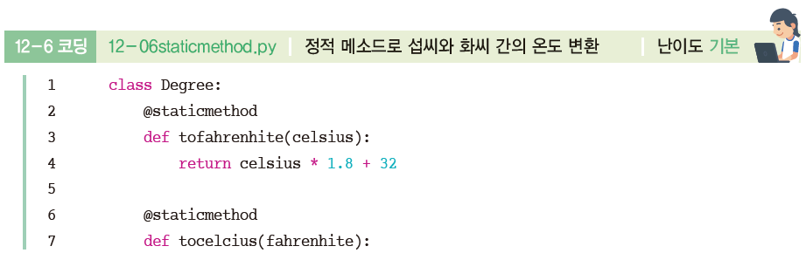
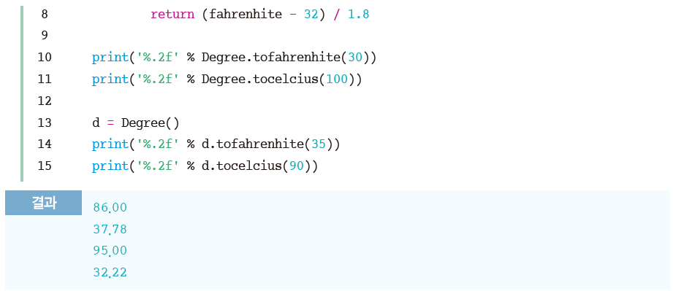
데커레이터 @staticmethod로 정의하는 정적 메소드
데커레이터(decorator)
정적 메소드는 메소드 헤드 문장 위에 @staticmethod를 기술
정적 메소드(static method)는 객체 뿐 아니라 클래스에서도 직접 접근
인자는 첫 번째 인자로 self 없이 실제로 필요한 인자를 기술

Slide 20
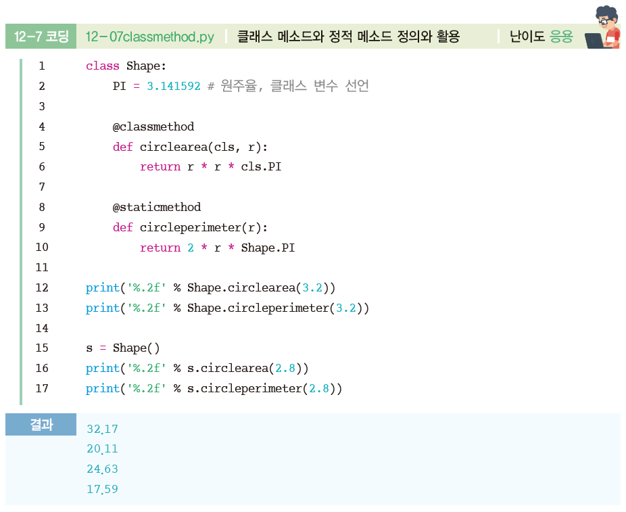
데커레이터 @classmethod로 정의하는 클래스 메소드

Slide 21


Slide 22
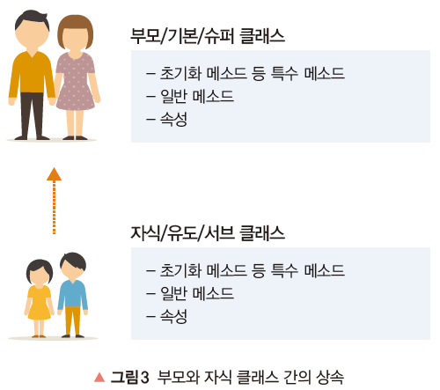
부모와 자식 클래스
객체지향 프로그래밍에서도 클래스 간의 상속이 존재
부모 클래스(parent class)와 자식 클래스(child class)
자식 클래스는 부모 클래스에 이미 구현된 메서드나 속성을 상속만으로 그대로 사용
중복을 최소화시킬 수 있는 기본적인 장점 뿐 아니라 필요하면 수정 가능
부모 클래스
기본(base) 클래스
또는 슈퍼(super) 클래스
자식 클래스
유도, 파생(derived) 클래스
또는 서브(sub) 클래스

Slide 23
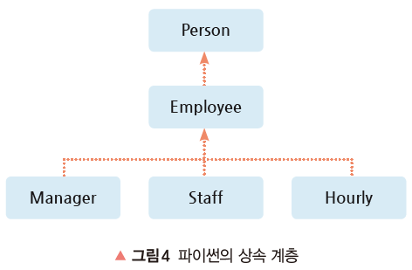
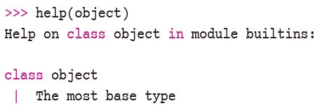
최상위 클래스 object
모든 클래스의 가장 최상위 클래스는 object
객체지향의 상속도 여러 수준에 걸쳐 상속이 가능
부모 클래스를 지정하지 않는 모든 클래스는 부모가 모두 object

Slide 24
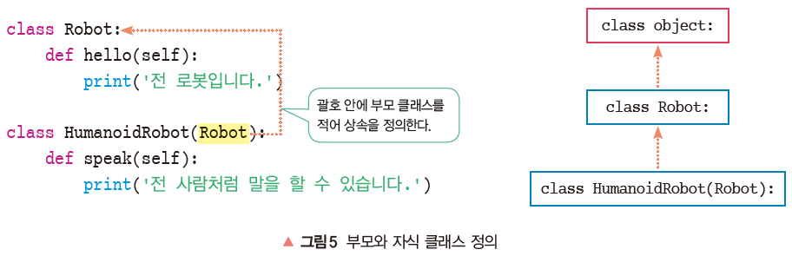
상속으로 클래스 정의
부모가 Robot인 자식 클래스 HumanoidRobot
괄호 안에 부모 클래스를 적어 상속을 정의
클래스 Robot은 달리 부모를 지정하지 않았으므로 클래스 object가 부모 클래스

Slide 25
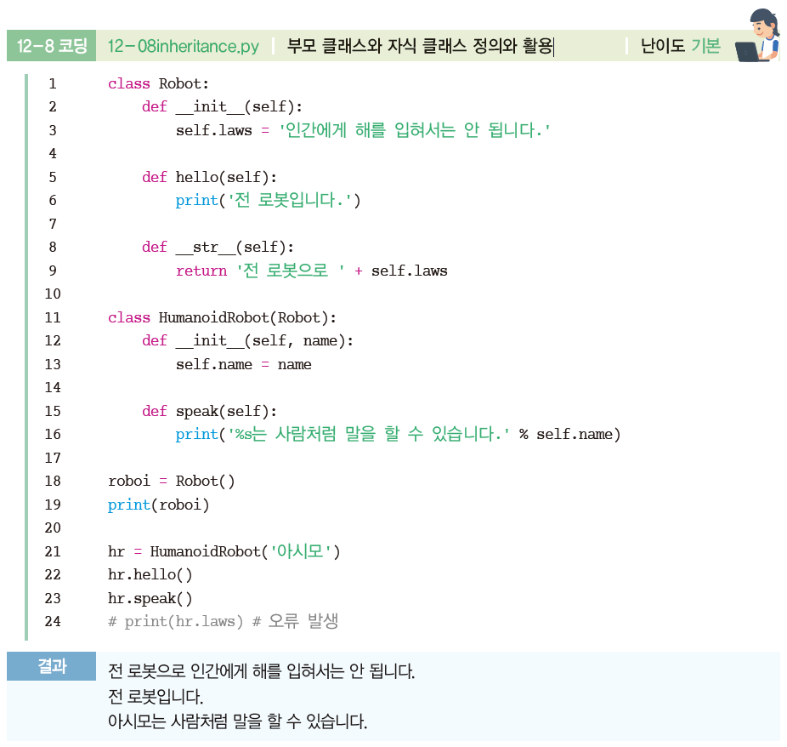
부모 클래스와 자식 클래스 정의와 활용

Slide 26
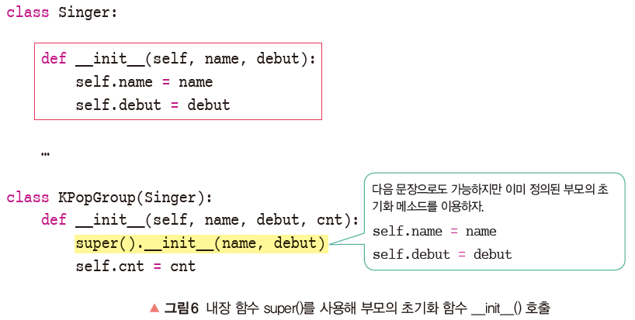
부모 초기화 메소드 호출
클래스 Singer의 자식 클래스로 KPopGroup
super( ).__init__(name, debut)
클래스 KPopGroup( ) 초기화 메소드 __init__에서 인자로 받은 name과 debut
부모의 속성으로 name과 debut을 지정하기 위해 내장 함수 super( )를 사용해 호출
내장 함수 super( )
상위 클래스의 객체를 반환하는 함수
super( ).메소드명( )을 사용
자식 클래스에서 이름이 동일한 부모 클래스의 메소드를 호출
이름이 다르면 self.부모메소드명( )으로도 호출

Slide 27
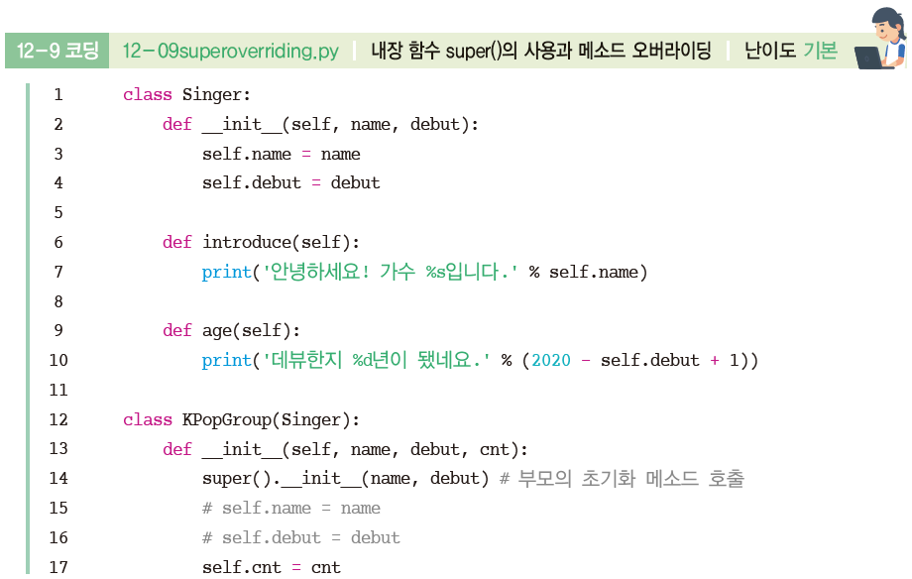
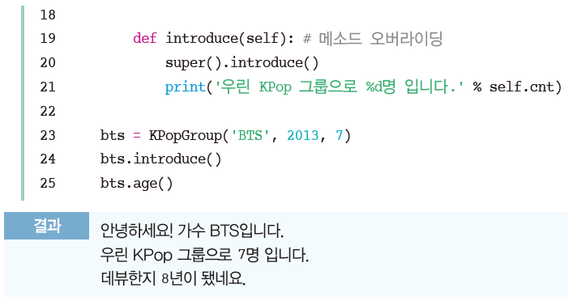
내장 함수 super()의 사용과 메소드 오버라이딩
메소드 오버라이딩
부모의 메소드를 자식 클래스에서 다시 구현
중복을 최소화하면서 좀 더 구체적인 메소드 수정에 유용하게 사용
메소드 대체 또는 메소드 재정의라고도 부름

Slide 28
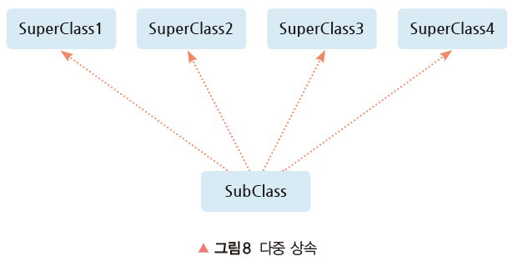
부모가 여러 개인 다중 상속
다중 상속(multiple inheritance)
클래스가 둘 이상의 부모 클래스를 가져 여러 부모의 속성과 메소드를 상속받을 수 있는 기능
Subclass(SuperClass1, SuperClass2, SuperClass3, SuperClass4)

Slide 29
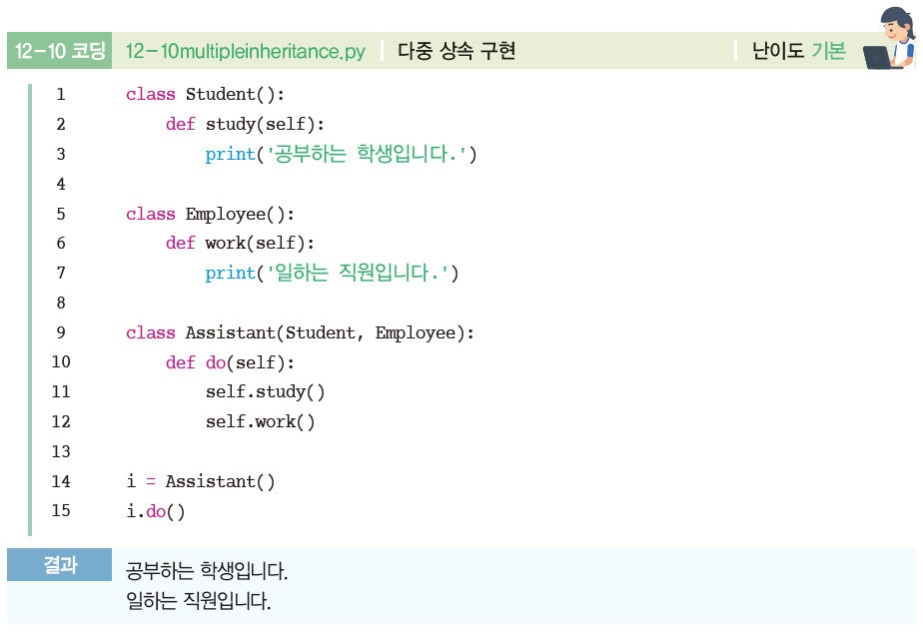
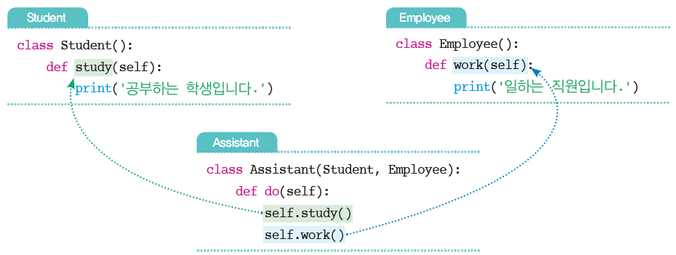
다중 상속 구현

Slide 30
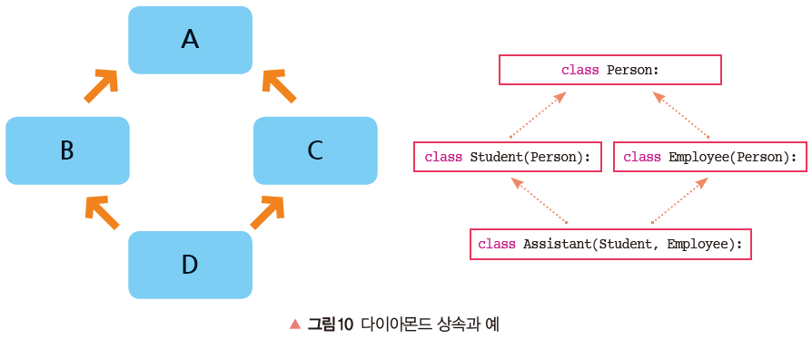
다이아몬드 상속
자바는 다중 상속을 허용하지 않지만
C++나 파이썬은 다중 상속을 허용
다이아몬드 상속
가장 하위인 클래스 D는 클래스 B와 클래스 C를 상속받으므로 클래스 A를 두 번 상속받는 문제가 발생

Slide 31


다이어몬드 상속에서의 메소드 호출
공부하는 학생입니다.
일하는 직원입니다.

Slide 32

메소드 탐색 순서를 확인하는 메소드 mro( )
MRO(method resolution order)
파이썬의 다중 상속에서 메소드를 접근하는 순서를 ‘메소드 탐색 순서’
메소드 탐색 순서는 자기 자신이 제일 먼저이고,
이후 다중 상속인 경우일 때 왼쪽에 있을수록 우선순위가 높으며, 그 다음으로 다시 상위 클래스 순서
가장 나중은 최상위 클래스인 object 클래스

Slide 33

다중 상속에서 메소드 해결 순서

Slide 34

상위 클래스로서 하위 클래스가 구현해야 할 메소드를 선언
추상 메소드
아직 구현이 종료되지 않은 미완성 메소드로, 다음과 같이 구현
■ 추상 클래스를 지원하는 모듈 abc(abstract base class)를 가져오기 위해 import
■ 정의되는 클래스의 괄호 안에 metaclass = abc.ABCMeta를 지정
■ 추상 메소드 머리 위에 데커레이터 @ abc.abstractmethod를 넣어 메소드가 추상이라는 것을 지정
■ 추상 메소드는 구현이 없거나 미완성

Slide 35

추상 메소드 선언과 자식 클래스에서의 구현

Slide 36



객체화할 수 없는 추상 클래스
추상 클래스(abstract class)
미완성인 추상 메소드를 적어도 하나 이상 갖는 클래스
부모인 추상 클래스는 자신만을 객체 인스턴스로 생성 불가능
추상 메소드는 자식 클래스에서 반드시 구현
추상 클래스 Polygon의 객체화에서 발생한 TypeError 오류
추상 메소드 area( )를 갖고 있는 추상 클래스 Polygon을 상속받는 사각형 Rectangle도 반드시 추상메소드 area( )를 재정의해야 함
재정의하지 않으면 TypeError 오류가 발생

Slide 37

추상 클래스를 상속받아 추상 메소드를 구현

Slide 38


Slide 39


Slide 40


